Slide 1
Dica Útil v. 1.0 (out/2024)
Treinamento

Slide 2
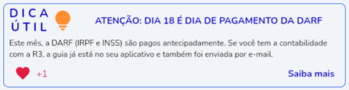
O que é a Dica Útil
A Dica Útil (DU) é uma ferramenta de comunicação de mensagens importantes da R3izzy com os seus clientes.
Através de uma diálogo de conteúdo na HomePage do aplicativo R3izzy Pro, o usuário pode ser informado em tempo real sobre assuntos relevantes para a gestão do seu dia-a-dia.
Principais características da DU:
Constitui um processo recorrente de publicação de conteúdo para o cliente;
Possui título, descrição e pode ter conter um link para maiores informações;
Publicação em tempo real ou programada, usando rrules;
Pode disponibilizar conteúdos HTML, Vídeos, Imagens ou Documentos.

Slide 3
Principais etapas
Processo Padrão
Criar a sugestão de plano de publicação mensal (pode usar brainstorming com a equipe)
Apresentar o plano ao grupo e obter aprovação dos temas
Desenvolver o conteúdo a ser publicado
Aprovar o conteúdo
Publicar o conteúdo nos aplicativos
Acompanhar a reação do público ao conteúdo publicado (v. analytics e página da Dica Útil, no Pro Admin)

Slide 4
Principais etapas
Publicações Urgentes
Publicações urgentes acontecem quando temos a necessidade de publicar notícias de última hora, importantes para nossos clientes e que não foram previstas no planejamento mensal.
Exemplos disso são: novas fraudes, notícias de utilidade pública (eventos climáticos etc).
Para estes casos, o procedimento é mais simples:
Criar o texto completo da publicação, seguindo o modelo no Formulário para o Plano de Publicação Mensal
Aprovar a publicação junto ao Diretor Técnico ou Diretor Geral
Publicar e acompanhar a reação do público, como no procedimento padrão (6)

Slide 5
Conteúdo da publicação
Itens passíveis de publicação:
Datas especiais do calendário nacional
Conteúdo profissional
  FAQ Impostos
  FAQ CNPJ
Dicas do software
  Configurações e atalhos
  Equívocos comuns
  Novas versões
  Bugs e alertas
  How-tos
  FAQ
Utilidade pública
  Fraudes (CNPJ, PF etc)
  Alterações na legislação
  Previsão do tempo (???)
Comercial e Mkt
  Programa de indicação
  Merchandising (Logotipo, certificado…)
  Programa de relacionamento
  Dia do profissional / premiação …
Lazer e saúde
  Onde ir
  Dicas de saúde
Itens que não devem ser publicados
Piadas
Fofocas
Temas políticos
Discussões polêmicas ou discriminatórias

Slide 6
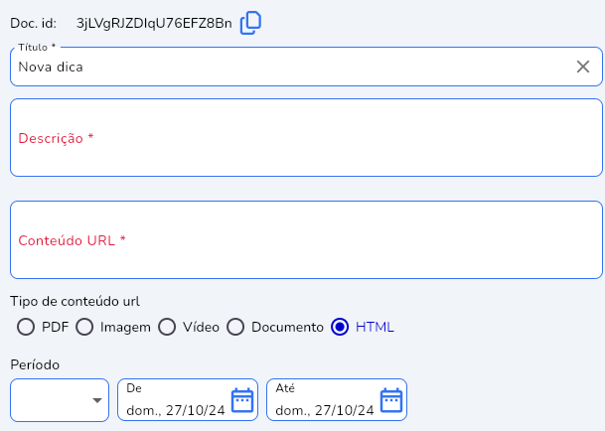
Como Publicar (1/3)
Abra o aplicativo R3izzyPro Admin;
Pressione o botão Dica Útil;
Pressione o botão (+) para adicionar um novo conteúdo;
Digite o Título e Descrição;
Se houver um link para conteúdo adicional, insira-o no campo Conteúdo URL;
  Neste caso, identifique também o tipo de conteúdo: PDF, Imagem, Vídeo, Documento ou (página) HTML;
Informe o Período em que a publicação será válida (podem ser vários anos, p. ex.)

Slide 7
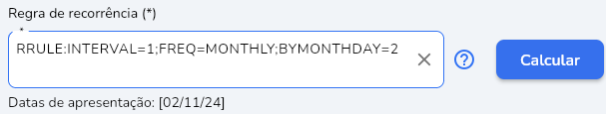
Como Publicar (2/3)
Informe a Regra de Recorrência (rrule): Rrule é um padrão internacional de composição de regras de recorrência em formato de texto. Seguem aqui alguns exemplos:
  Todo primeiro dia do mês:
    RRULE:INTERVAL=1;FREQ=MONTHLY; BYMONTHDAY=1
  Todo último dia do mês:
    RULE:INTERVAL=1;FREQ=MONTHLY; BYMONTHDAY=-1
  Toda seg, ter, qua, qui, sex:
    RRULE:FREQ=WEEKLY;BYDAY=MO,TU,WE,TH,FR
  A cada duas semanas :
    RRULE:INTERVAL=2;FREQ=WEEKLY
  Todo dia 5 do mês:
    RRULE:BYMONTHDAY=5
  Todo dia 5 de janeiro e 5 de dezembro
    RRULE:BYMONTH=1,12;BYMONTHDAY=5
Após informar a regra, pressione o botão calcular. O resultado da regra será informado em Datas de apresentação;
Ao final, você pode visualizar a apresentação da Dica Útil na tela do usuário Pro. Se estiver tudo correto, basta pressionar o botão Salvar.
Maiores detalhes sobre outras possibilidades de aplicação destas regras podem ser encontrados neste link:
https://pub.dev/packages/rrule

Slide 8
Como Publicar (3/3)
Observações importantes:
O botão Calcular ficará ativo toda vez que você mudar o período ou alterar a regra;
O botão de Salvar somente ficará ativo após a regrar ter sido calculada;
A publicação é imediata, portanto, se o conteúdo for para a data atual, ele será visualizado pelo usuário no momento em que você pressionar o botão de Salvar;
Para eliminar uma regra, basta pressionar o botão Apagar.

Slide 9
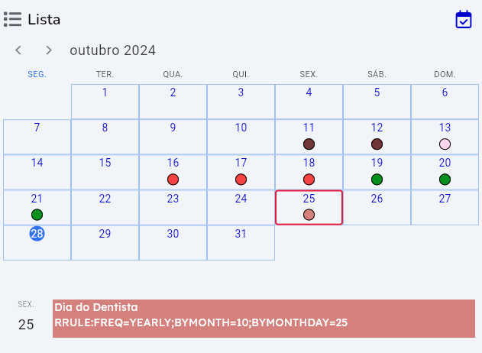

Calendário de Publicações
Para visualizar o Calendário de Dicas Úteis, pressione o ícone no canto superior direito da Lista;
Para visualizar os detalhes da regra, selecione a data e depois clique na faixa que aparecerá na parte inferior do calendário;

Slide 10
Referências
Norma/Procedimento:
https://r3solucoes.r3izzy.com.br/doku.php?id=start:normas_e_procedimentos:dicas_uteis
Modelo do Plano de Publicação de Dicas Úteis:
https://r3solucoes.r3izzy.com.br/lib/exe/fetch.php?media=start:normas_e_procedimentos:modelo_de_plano_de_publicacao_dica_util.docx
Modelo do Formulário de Auditoria:
https://r3solucoes.r3izzy.com.br/lib/exe/fetch.php?media=start:normas_e_procedimentos:formulario_de_auditoria_dica_util.xlsx
Biblioteca de Dicas Úteis Publicadas:
https://r3solucoes.r3izzy.com.br/doku.php?id=start:biblioteca:dicas_uteis:start

Slide 11
Avaliação de Competência
Nível mínimo de aprovação: 100%

Slide 12
Avaliação de Competência
Em que aplicativo são administradas as DUs?
  R3izzy Pro
  R3izzy Office
  Microsoft Office
  R3izzy ProAdmin
  Odoo
2. Como é definida e aprovada a DU?
  Cada DU é submetida individualmente ao Diretor Técnico. Se aprovada, o Diretor Técnico implmenta a DU no ProAdmin.
  A DU não precisa ser aprovada. Pode ser publicada imediatamente, porque é em tempo real.
  O Responsável pela DU reúne um grupo de sugestões da equipe, submete ao Diretor Técnico para aprovação. Se aprovada, o RDU publica o conteúdo.
  O Responsável pela DU reúne um grupo de sugestões da equipe, formula o Plano de Publicação e submete ao Diretor Técnico para aprovação. Se aprovada, o RDU publica o conteúdo.

Slide 13
Avaliação de Competência
3. Quais conteúdos podem ser publicados (+1 correto)?
  Piadas, desde que não sejam grosseiras
  FAQ de impostos
  Dicas de software em geral
  Previsão usual do tempo
  Previsão extraordinária do tempo
  Temas políticos de interesse dos clientes
  Dados da eleição para Prefeito ou Governador
  Parabenização pelo dia do profissional
  Aniversário da R3izzy
4. A DU possui processo de auditoria?
  Sim
  Não há necessidade
5. O que significa a seguinte RRULE: BYMONTH=1,12;BYMONTHDAY=5?
  A DU será publicada todo dia 5 de janeiro e 5 de dezembro
  A DU não será publicada, pois a regra está inconsistente (não é possível informar mês e dia ao mesmo tempo)
  A DU será publicada 1 vez no mês de dezembro, no dia 5
  A DU será publicada no próximo dia 5 e 12 vezes consecutivas

Slide 14
Gabarito
Em que aplicativo são administradas as DUs?
  R3izzy Pro
  R3izzy Office
  Microsoft Office
  R3izzy ProAdmin
  Odoo
2. Como é definida e aprovada a DU?
  Cada DU é submetida individualmente ao Diretor Técnico. Se aprovada, o Diretor Técnico implmenta a DU no ProAdmin.
  A DU não precisa ser aprovada. Pode ser publicada imediatamente, porque é em tempo real.
  O Responsável pela DU reúne um grupo de sugestões da equipe, submete ao Diretor Técnico para aprovação. Se aprovada, o RDU publica o conteúdo.
  O Responsável pela DU reúne um grupo de sugestões da equipe, formula o Plano de Publicação e submete ao Diretor Técnico para aprovação. Se aprovada, o RDU publica o conteúdo.

Slide 15
Gabarito
3. Quais conteúdos podem ser publicados (+1 correto)?
  Piadas, desde que não sejam grosseiras
  FAQ de impostos
  Dicas de software em geral
  Previsão usual do tempo
  Previsão extraordinária do tempo
  Temas políticos de interesse dos clientes
  Dados da eleição para Prefeito ou Governador
  Parabenização pelo dia do profissional
  Aniversário da R3izzy
4. A DU possui processo de auditoria?
  Sim
  Não há necessidade
5. O que significa a seguinte RRULE: BYMONTH=1,12;BYMONTHDAY=5?
  A DU será publicada todo dia 5 de janeiro e 5 de dezembro
  A DU não será publicada, pois a regra está inconsistente (não é possível informar mês e dia ao mesmo tempo)
  A DU será publicada 1 vez no mês de dezembro, no dia 5
  A DU será publicada no próximo dia 5 e 12 vezes consecutivas

